Slide 1
Kaggle Korea 신촌 2019
초보자를 위한 기초 튜토리얼 섹션
2회차
진행 이경현

Slide 2
index
전체 개요
1회차
2회차
3회차
4회차
Google Colaboratory
Python 기초
: 자료형, 제어문,
함수
, Python 기초
: 함수, 객체지향
Titanic Tutorial
Linux $ vi
Linux 기초 명령어
분석 모듈 소개
: Pandas, Numpy,
Scikit-learn etc.
Python 기초
: 개요, 변수, 자료형

Slide 3
Notion : 발표자료 공유 및 스터디 관리
가입하기
카톡에 이메일을 올리시면 초대해드립니다https://www.notion.so/cbe8a517339a4ed992ba27f95e6ae9e5
member에 본인 정보 추가 → 자기소개 작성해주세요
달력에 참여 여부 표시하기! comment 부분에 기타 질문이나 지식, 자료 공유도 환영입니다!

Slide 4
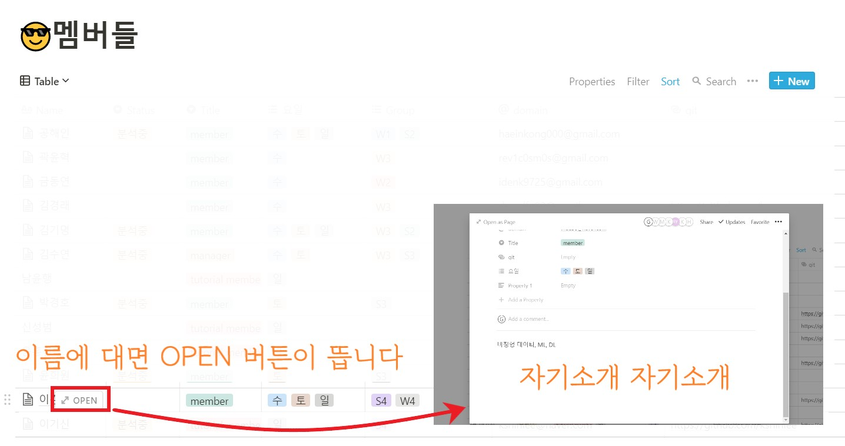
간단! 30초면 하는 자기소개 작성하기

Slide 5
시작하기 전에
지난주에 무엇을 공부했을까요?
사용 환경? Colab
! + Linux 명령어들 (pwd, cd, ls, vi ...)
파이썬 기초
: 파이썬의 변수, 자료형
- String, List

Slide 6
Google Colab
구글에 로그인
2-1. https://colab.research.google.com (Google Colab으로 검색해도 됨)
2-2. 본인 Google Drive – 새로 만들기 – 더보기 – Colaboratory
- 코드(code) → [ctrl + Enter]
- 텍스트(markdown)
- 런타임
- 노트 설정

Slide 7
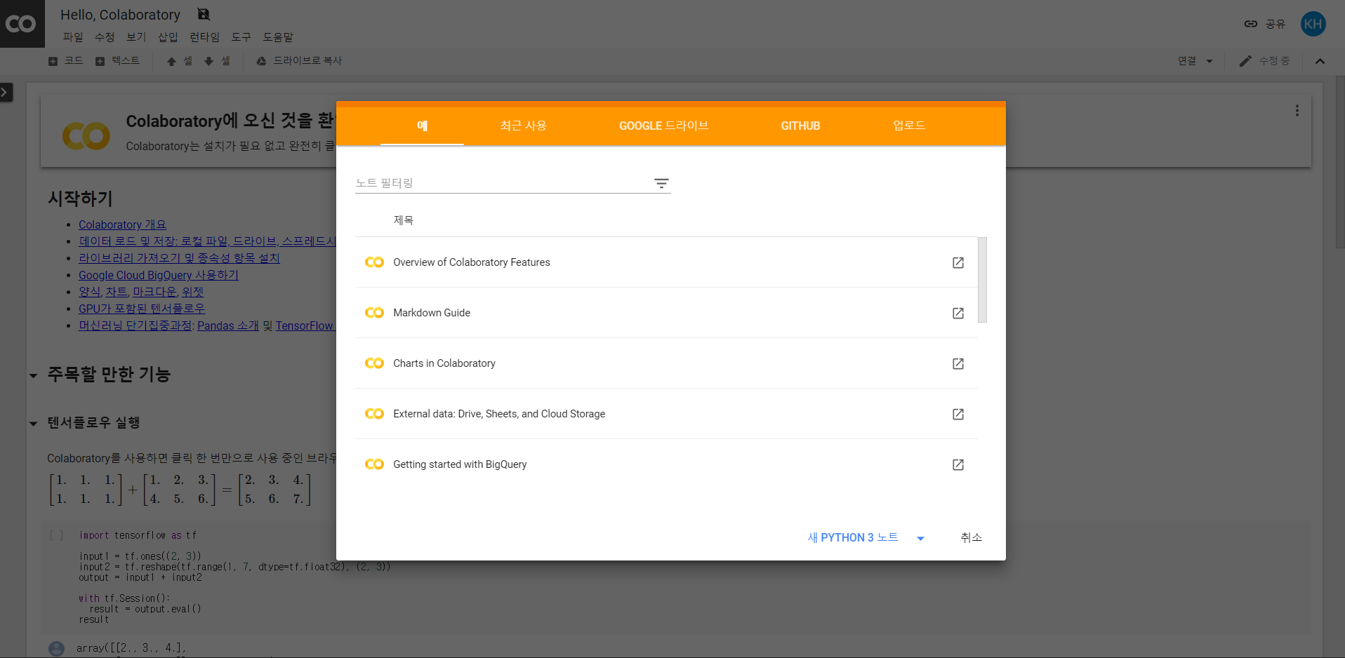

Slide 8
Colab 사용 : 구글이 가진 어떤 컴퓨터 자원을 빌려와서 쓰는 것 12시간마다(경험적으로 더 자주) 메모리 초기화 = 변수, 업로드한 파일이 날아가요
실행
[Ctrl+Enter] : 그 칸에서 실행되고 넘어가지 않음
[Shift+Enter] : 실행되면서 다음 칸으로 넘어감
[Alt+Enter] : 실행되면서 바로 다음 칸에 빈칸을 만들어줌
여러 라인을 한 셀에 써도 되지만 가장 마지막 라인만 보임 -> print(a, b) 하면 a, b 둘 다 보임
런타임
최초 실행 시 우측 상단 [연결]
실행이 느릴 때 상단 메뉴 중 [런타임]
[런타임 다시 시작] or [모든 런타임 재설정] : 기존에 메모리에 있던 변수를 지움 / 모든 변수와 파일을 지움

Slide 9
변수(Variable)
메모리 상의 공간
[변수명] = [값]
del([변수명])
변수명 규칙
영문(대소문자 구분), 숫자, _
숫자로 시작 X
예약어(keyword), 함수, 모듈명 X
>>> import keyword
>>> keyword.kwlist
- 정수(integer) int
소수(float) float
복소수, 8진수, 16진수
문자열(string) str
"a" , 'Hello World!'
Boolean
True, False
- None

Slide 10
문자열(String) 복습
>>> a = "Hello World!"
>>> print(a)
\n / \t / \\
인덱싱, 슬라이싱, 포맷팅
연산(+, *)
split()
strip()
find()
index()
replace()
join()
count()
len()
upper()
lower()
>>> a = 3.141592
>>> print("원주율은 %f이다"%a)
>>> a = 3.141592
>>> print("원주율은 %.3f이다"%a)
Notes:
\n : Enter
\t : Tab
\\ : Backslash
인덱싱
슬라이싱
+
*

Slide 11
자료형(data type)
리스트(list)
>>> list0 = list()
>>> list1 = []
>>> list2 = [1,2,3]
>>> list3 = [1,2,3,'a']
딕셔너리(dictionary)
>>> dict0 = dict()
>>> dict1 = {}
>>> dict2 = {'key':'value'}
튜플(tuple)
>>> tuple0 = tuple()
>>> tuple1 = ()
>>> tuple2 = (4,5,6,'b')
집합(set)
>>> set0 = {1,2,3}
>>> set1 = {'a','b','b'}

Slide 12
리스트(list) : 순서O, 수정O
인덱싱 indexing
>>> c[0]
>>> c[-1]
>>> c[10]
>>> len(c)
>>> e = [1,3,5,7,9]
>>> e[2] = 55
>>> e[6] = 55
슬라이싱 slicing
>>> c[1:4]
>>> c[:2]
>>> c[2:]
>>> c[:2]+c[2:] == c
>>> c1 = c[:]
>>> c1 == c
>>> c[-3:-1]
>>> c[2:-1]
>>> c[-1:-3]
>>> a = [1,2,3]
>>> b = [4,5,6]
>>> lista+listb
>>> c = list('Hello')
>>> d = [a,b]
>>> d[0][1]
>>> 1 in d
>>> [1,2,3] in d
>>> a in d
Notes:
c.copy()
list(c)

Slide 13
리스트(list)
리스트명[시작:끝:step]
>>> a = list(range(1,20))
>>> a[3:8:2]
>>> a[::-2]
append()
>>> a.append('number')
>>> a.append(200,300)
>>> a.append([200,300])
extend()
>>> a.extend([500,600])
>>> a += [700,800]
insert()
>>> a.insert(0,500)

Slide 14
리스트(list)
remove()
>>> a.remove('3')
pop()
>>> a.pop()
>>> a.pop(0)
clear()
>>> a.clear()
sort()
>>> b = [99,8,27,34,1]
>>> sorted(b)
>>> b.sort()
>>> c = ['E','X','c','k','a','W','z']
>>> c.sort(key=str.lower)
reverse()
>>> b.reverse()

Slide 15
튜플(tuple) : 순서O, 수정X
>>> t0 = (0,4,6,2,8)
>>> t0.append(10)
>>> t0.pop()
>>> t0.sort()
- 인덱싱, 슬라이싱 O
- +,*, len()

Slide 16
딕셔너리(dictionary) : 순서X, 수정O
>>> d0 = {'mean':60, 'sd':3}
>>> d0['mean']
>>> d0['mean'] = 62
>>> d0['max'] = 107
>>> d0['mean'] = 15
>>> del d0['sd']
>>> d0.items()
>>> d0.keys()
>>> d0.values()
>>>d0.clear()
>>> d1 = {'i1':[200,200,3],'i2':[150,150,3]}
>>> 'i1' in d1
>>> [200,200,3] in d1

Slide 17
집합(set) : 순서X, 중복X
>>> set0 = {1,2,3,4,5}
>>> set1 = set(list(range(0,10,2)))
>>> set0 & set1
>>> set0.intersection(set1)
>>> set0 | set1
>>> set0.union(set1)
>>> set0 – set1
>>> set0.difference(set1)
>>> set0 – set1
>>> set1.difference(set0)
>>> set1.add(100)
>>> set1.update([300,400])
>>> set1.remove(100)

Slide 18
자료형 변환
>>> list1 = [1,2,3,4,5]
>>> tuple1 = (100,200,300)
>>> dict1 = {'a':1,'b':2,'c':3}
>>> set1 = {1000,2000,3000}
>>> list(tuple1)
>>> list(dict1)
>>> list(set1)
>>> tuple(list1)
>>> tuple(dict1)
>>> tuple(set1)
>>> dict(list1)
>>> dict(tuple1)
>>> dict(set1)
>>> set(list1)
>>> set(tuple1)
>>> set(dict1)

Slide 19
제어문-if
if <조건>:
<조건을 만족할 경우의 수행>
>>> a = 0
>>> if a==0:
print('zero')
<조건>
비교 연산자
>
>=
<
<=
==
=!
논리 연산자
and
or
not
★ indent(들여쓰기)
:(colon) 다음에는 들여쓰기가 자동으로 됨
4 Space or 1 Tab
error → 검색하면 대부분 나옵니다(Stackoverflow)

Slide 20
제어문-if
if <조건>:
<조건을 만족할 경우의 수행>
else:
<조건을 만족하지 않을 경우의 수행>
>>> if a==0:
print('zero')
else:
print('not zero')

Slide 21
제어문-if
if <조건1>:
<조건1을 만족할 경우의 수행>
elif <조건2>:
<조건2를 만족할 경우의 수행>
elif <조건n>:
<조건n을 만족할 경우의 수행>
else:
<모든 조건을 만족하지 않을 경우의 수행>
>>> date = 23
>>> if date <= 10:
print('early')
elif (date > 10) and (date <=20): print('middle')
else:
print('late')

Slide 22
제어문-for
for <반복 변수> in <범위>:
<수행>
>>> for i in list(range(1,10,1)) :
print("{}번 학생입니다".format(i))
>>> x = [(1,2),(3,4),(5,6)]
>>> for (i,j) in x :
print(i*j)
>>> for idx, i in enumerate(list(range(1,10))):
for j in range(1,10):
print(idx+1, i*j)

Slide 23
제어문-while
while <조건>:
<수행>
>>> a =0
>>> while a < 5:
print(a)
a += 1
>>> a = 0
>>> while True:
a += 1
if a>10:
break
continue
반복문의 나머지를 실행하지 않고
반복문의 처음으로 돌아가서 실행
break
break가 포함된 반복문의
실행을 종료
Notes:
조건을 만족하는 동안 반복해서 수행

Slide 24
제어문-example
>>> num = 10
>>> for i in range(1, num+1):
if i % 2 == 1:
continue
print(i)
>>> for i in range(1, num+1):
if i % 2 == 1:
continue
print(i)
continue
반복문의 나머지를 실행하지 않고
반복문의 처음으로 돌아가서 실행
break
break가 포함된 반복문의
실행을 종료

Slide 25
함수(function, method)
type()
print()
len()
range()
list()
tuple()
dict()
set()
split()
strip()
find()
index()
replace()
join()
count()
upper()
lower()
append()
extend()
insert()
remove()
pop()
clear()
sorted()
sort()
reverse()
y = f(x)

Slide 26
기본 함수
입/출력(I/O)
input()
>>> answer = input("Do you like coffee?")
>>> id, passwd = input("Write your id, passwd : ").split()
>>> id, passwd = input("Write your id and passwd : ").split(,)
print()
>>> print("hello world")
>>> print("hello"+"world")
>>> print("hello"*2)
>>> print("hello","world")
>>> print("hello","world", sep = "+")
>>> print("hello", "world", end="-!")
cf. return() 값을 반환하는 함수

Slide 27
기본 함수
파일의 입/출력(I/O)
3가지 모드
r : read
w : write
a : append
>>> f0 = open('test.txt','w')
f0.write("Let's try file i/o example!")
f0.close()
! cat test.txt
>>> f0 = open('test.txt', 'a')
for val in range(10):
f0.write('\n'+str(val))
f0.close()
'a' → 'r'
# encoding = 'utf-8'
한글 깨짐 방지

Slide 28
기본 함수
abs()
>>> abs(-3.17)
round()
>>> round(3.177)
>>> round(-3.177)
>>> round(3.177,2)
min(), max()
>>> min([1,0,-8,15,3])
>>> max([1,0,-8,15,3])
sum()
>>> sum([1,0,-8,15,3])

Slide 29
함수
평균????
함수가 없다면?
불러와서 쓰자 → 라이브러리(패키지)에서 함수를 import
만들어서 쓰자 → 함수를 정의

Slide 30
함수-라이브러리(패키지)
모듈의 묶음 (모듈 : ~~.py 파일)
라이브러리를 install (pip, conda) → pip list, conda list
함수를 import
from <모듈> import <변수, 함수, 클래스>
from <모듈> import *
평균?
>>> k = [1,0,-8,15,3]
>>> import numpy as np
np.mean(k)
np.var(k)
np.std(k)

Slide 31
함수-정의
인자 : y = f(x)에서 x / y = f(j) y = f(q) 임시 변수
꼭 없어도 됨, default로 값을 지정할 수도 있음
규칙
def <함수명>(<인자1>, <인자2>, ... <인자n>):
<수행>
산술 평균? 합 / 개수
→ 리스트의 평균을 구하는 함수
>>> def average(p):
avg = sum(p)/len(p)
print(avg)
>>> average(k)
원의 넓이?
>>> from math import pi
>>> r = 5
>>> pi * r **2
>>> from math import pi
>>> def circle_size(r):
square = pi*r**2
return(square)
>>> circle_size(5)
>>> circle_size(r=5)
Notes:
인자 → 임시 변수 이름이 같지 않아도 됨
수행 → 함수 내에서만 정의된 변수
자기가 만든 함수도 import해서 쓸 수 있다

Slide 32
다음 시간
- 함수, 객체지향
- 분석 모듈 소개
(pandas, numpy, scikit-learn etc.)
https://docs.google.com/forms/d/e/1FAIpQLScatPz5yFjpdDRlzAYu480-fIXzLDLWZPRVcgqTzCUctA8Nvg/viewform?usp=sf_link

